Slide 1
计算机组成与体系结构
第4章 存储系统
4.4 虚拟存储器

Slide 2
4.4 虚拟存储器
教材内容
虚拟存储器的概念
虚拟存储器的管理
页式虚拟存储器
段式虚拟存储器
段页式虚拟存储器
有关虚拟存储器的几点说明
多用户工作
调度方式
替换算法
Pentium的虚拟存储器

Slide 3
4.4 虚拟存储器
一、基本概念
二、段式虚拟存储器
三、页式虚拟存储器
四、段页式虚拟存储器
五、虚拟存储器地址变换带来的速度问题
六、替换算法
七、虚拟存储器实例：Pentium
八、存储保护
九、存储体系实例：AMD Opteron(皓龙)处理器

Slide 4
4.4 虚拟存储器 一、基本概念
主存寻址：2³²＝4GB
起因：
高速的主存容量满足不了要求
多道程序运行→各程序独立编址→程序再定位 “逻辑地址→实际地址”
由英国曼彻斯特大学的Kilburn等人于1961年提出。
到70年代广泛应用于大中型计算机系统； 目前，许多微型机也使用虚拟存储器。
虚拟存储器： 主存储器＋联机工作的外部存储器 ＋辅助硬件＋系统软件 对于程序员，可看作一个单一的存储器 —— 速度、容量、每位价格
虚存：2⁴⁶＝64TB

Slide 5
4.4 虚拟存储器 一、基本概念
CPU
Cache
辅助硬件
主存
辅助硬件、软件
外(辅)存
虚拟存储器： 主存储器＋联机工作的外部存储器 ＋辅助硬件＋系统软件 对于程序员，可看作一个单一的存储器 —— 速度、容量、每位价格

Slide 6
4.4 虚拟存储器 一、基本概念
虚拟存储器中有三种地址空间：
虚拟地址空间：程序员编程中用到的地址。 → 编译程序生成
主存储器地址空间：实际主存的物理地址。 → CPU地址引脚
辅存地址空间：磁盘存储器的地址。
地址映象： 把虚拟地址空间映象到主存地址空间。即把用户按虚拟地址编写的程序按照某种规则装入主存储器，并建立多用户虚地址与主存实地址之间的关系。
地址变换： 在程序运行时，把虚地址变换成主存实地址。

Slide 7
4.4 虚拟存储器 一、基本概念
因地址映象和变换方法不同， 有三种虚拟存储器：
段式虚拟存储器
页式虚拟存储器
段页式虚拟存储器

Slide 8
4.4 虚拟存储器 二、段式虚拟存储器
段式存储管理方式： 将程序按逻辑意义分成段，按段进行调入、调出和管理。

Slide 9
4.4 虚拟存储器 二、段式虚拟存储器
地址映象方法： 每个程序段都从0地址开始编址，长度可长可短，可以在程序执行过程中动态改变程序段的长度。
段号
段长
起址
0
0
主程序 (0段)
0
1k
8k
8k
1k
1
500
16k
9k
0
1段
2
200
9k
500
3
200
30k
16k
0
2段
200
30k
0
3段
200
程序 空间
主存储器

Slide 10
4.4 虚拟存储器 二、段式虚拟存储器
地址变换方法：
由用户号找到基址寄存器；
从基址寄存器中读出段表的起始地址；
把起始地址与多用户虚地址中段号相加得到段表地址；
把段表中给出的起始地址与段内偏移D相加就能得到主存实地址。

Slide 11
4.4 虚拟存储器 二、段式虚拟存储器
段式虚拟存储器的地址变换
程序号（基号）
多用户 虚地址
用户号U
段号S
段内偏移D
A
2
主存实地址
段表基址寄存器
已装入
a
0
0
1
越段界检查
A
5
a
2
1
3
访问方式保护
n-1
4
段表 长度
段表 基址
段名/ 段号
起始
地址
装入 位
段长
访问 方式
一个用户（一道作业）的段表

Slide 12
4.4 虚拟存储器 二、段式虚拟存储器
主要优点：
程序的模块化性能好。
便于多道程序共享主存中的某些段。
程序的动态链接和调度比较容易。
便于按逻辑意义实现存储器的访问方式保护。
主要缺点：
地址变换所花费的时间长，两次加法。
段映象表庞大，地址、段长字段太长。
主存储器的利用率往往比较低——存储管理复杂；段间“零头”。
对辅存（磁盘存储器）的管理比较困难。

Slide 13
4.4 虚拟存储器 二、段式虚拟存储器
主存
程序
0
0.5k
3k
7k
8k
10k
1k
2.5k
2k
D
A
首先分配法
D
E
E
B
F
F
C

Slide 14
4.4 虚拟存储器 二、段式虚拟存储器
主存
程序
0
0.5k
3k
5.5k
7k
8k
9k
10k
1k
2.5k
2k
D
A
最佳分配法
E
E
无法装入
B
F
F
D
C

Slide 15
4.4 虚拟存储器 三、页式虚拟存储器
段式管理的缺点：
装入主存的起点随意，段表中的地址字段为主存绝对地址；各段长度随意，因此地址、段长字段很长。 —— 存储管理复杂
段间零头浪费。
页式存储管理方式： 将主存空间和程序空间都机械等分成相同大小的页面，按页顺序编号，让程序的起点必须处在主存中某一个页面位置的起点上。 任一主存单元的地址由实页号和页内位移两个字段组成。

Slide 16
4.4 虚拟存储器 三、页式虚拟存储器
地址映象方法：
虚页/逻辑页
实页/物理页
0页
页号 | 主存页号
0
1
2
3
1页
2页
3页
页表
用户程序
主存储器

Slide 17
4.4 虚拟存储器 三、页式虚拟存储器
地址变换方法：
多用户
虚地址
用户号U
虚页号P
页内偏移D
实页号p
页内偏移d
主存
实地址A
Pa
Pa
1
p
已装入
页表基址寄存器
装入位
修改位
主存页号
各种标志
页表

Slide 18
4.4 虚拟存储器 三、页式虚拟存储器
主要优点：
主存储器的利用率比较高。
页表相对比较简单，使用硬件少。
地址变换的速度比较快。
对磁盘的管理比较容易。
主要缺点：
程序的模块化性能不好
页表很长，需要占用很大的存储空间 例如：虚拟存储空间4GB，页大小1KB，则页表的容量为4M存储字。如果每个页表存储字占用4个字节，则页表的存储容量为16MB。 多级页表：一级页表→主存 二、三级→在主存中驻留一小部分

Slide 19
4.4 虚拟存储器 四、段页式虚拟存储器
段页式存储管理方式： 将程序按逻辑意义先分成段，再让各段和实主存都机械等分成相同大小的页面。每道程序通过一个段表和相应的一组页表来进行程序在主存空间中的定位。
段式虚拟存储器的特点
页式虚拟存储器的特点

Slide 20
4.4 虚拟存储器 四、段页式虚拟存储器
地址映象方法： 每个程序段在段表中占一行， 在段表中给出页表长度和页表的起始地址，页表中给出每一页在主存储器中的实页号。
每页4KB
0段0页
0段12K
页表 长度 | 页表 地址
3
3
2
0段1页
0段2页
0段页表
1段10K
1段0页
1段1页
段表
1段2页
1段页表
2段5K
2段0页
2段1页
用户程序
主存储器
2段页表

Slide 21
4.4 虚拟存储器 四、段页式虚拟存储器
地址变换方法：
先查段表，得到页表起始地址和页表长度；
再查页表找到要访问的主存实页号；
把实页号p与页内偏移d拼接得到主存实地址。

Slide 22
4.4 虚拟存储器 四、段页式虚拟存储器
“C”
“1”
“2”
多用户虚地址A_{V}
用户号U
段号S
虚页号P
页内偏移D
S_{A}
实页号p
页内偏移d
程序A段表
S_{B}
主存实地址A
S_{A}
C₀段
S_{C}
a
段表基址
寄存器
……
C₁段
多用户页表
b
程序C段表
S_{C}
a
1
p
0/1
1
0/1
3
b
C₂段
c
c
装入 位
修改 位
标志
页表 长
页表
地址
多用户段表
装入
位
实页
号
修改
位
标志

Slide 23
4.4 虚拟存储器 五、虚拟存储器地址变换带来的速度问题
虚拟存储器地址变换带来的速度问题：访问主存储器的速度要降低几倍 —— 不符合存储体系的要求。 原因：
查段表、页表。
如果段表、页表都在主存中，则包括访问主存本身这一次在内，主存的访问速度要降低2～3倍。
如果段表、页表不在主存中，访问辅存，速度更低。
当页表或段表容量超过一个页面大小时，它们可能被映象到主存的不连续页面。这样，按照地址查找主存实页号的方法（把页表起始地址与多用户虚地址中虚页号相加）就不成立。 解决办法：采用多级页表 → 访存次数又要增加

Slide 24
多级页表
第二级页表
第三级页表
主存实页
第一级页表
页表基址
寄存器
……
……
……
……
页表每一项需
Be个编址单元
(2^{P}/B_{e} )³ 个分支
2^{P}/B_{e}个分支
……
程序虚地址
N_{V}
(2^{P}/B_{e} )² 个分支
N_{P}
V位
P位
……

Slide 25
4.4 虚拟存储器 五、虚拟存储器地址变换带来的速度问题
多级页表
页表级数i，则：(2^{P}/B_{e} )^{i} ＝2^{V}，
两边取以2为底的对数，得：
i＝[log₂2^{V}/(log₂2^{P}-log₂B_{e})]＝ [V/(P-log₂B_{e})]＝ [V/(P-N_{e})]
【例】
如果一个页式存储器的虚拟存储空间大小N_{V}＝4GB，页面大小N_{P}＝1KB，一个页表存储字的大小B_{e}＝4B，以字节为单位，则页表的级数为：
i＝[(32-10)/(10-2)]＝3，即必须采用三级页表。
页表每一项需几位编址
虚页号 的位数
页内偏移 的位数

Slide 26
多级页表
第三级页表
（16K个页面）
第二级页表（64个页面）
主存实页
（小于4M个页面）
第一级页表
（1个页面）
4M个 分支 （4M个 虚页）
段表基址
寄存器
……
……
……
1KB，最多256项（这里只需64项）
……
页表每一项
需4个字节
64×256×256 （4M）个分支
64个分支
……
程序虚地址
N_{V}=4GB
64×256（16K） 个分支
N_{P}=1KB
22位
10位
……

Slide 27
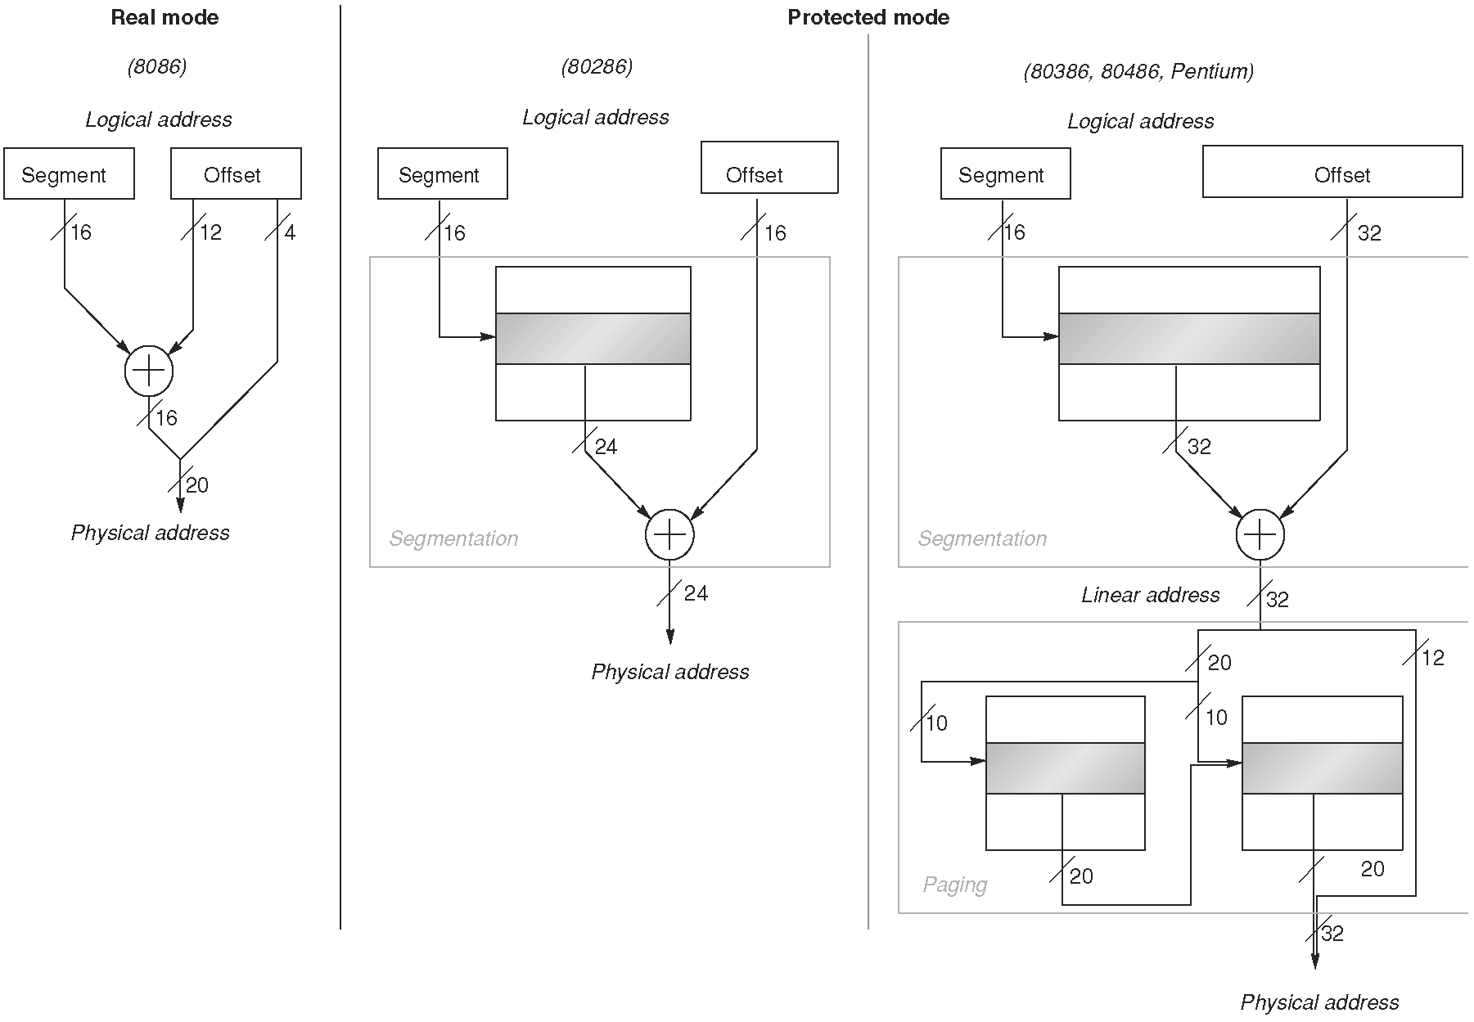
页式存储器，虚拟存储空间大小N_{V}＝4GB，页面大小N_{P}＝4KB，一个页表存储字的大小B_{e}＝4B，以字节为单位，则页表的级数为： i＝[(32-12)/(12-2)]＝2，即必须采用二级页表。
实例：x86的地址映像和变换

Slide 28
4.4 虚拟存储器 五、虚拟存储器地址变换带来的速度问题
多级页表
一级页表需驻留在主存中；
二级、三极页表只需在主存中驻留一小部分： 只需把目前正在运行中的程序的相关页表，或者把已经调入到主存中的程序的相关页表驻留在主存中；绝大部分页表可以放在磁盘存储器（辅存）中。

Slide 29
4.4 虚拟存储器 五、虚拟存储器地址变换带来的速度问题
采用多级页表（包括段表）使得访问主存的次数又要增加。如：三极页表，要从主存中取一个数据，需查三次页表才可得到此数据在主存中的物理地址→ 共访问主存4次
要想使虚拟存储器的速度接近主存的速度，必须加快查表的速度：
目录表法
快慢表法
散列函数法

Slide 30
4.4 虚拟存储器 五、虚拟存储器地址变换带来的速度问题
（相联）目录表法
页表只存放已装入主存的那些虚页与实页的对应关系

Slide 31
4.4 虚拟存储器 五、虚拟存储器地址变换带来的速度问题
（相联）目录表法
地址变换过程： 把多用户虚地址中U与P拼接，相联访问目录表。读出主存实页号p，把p与多用户虚地址中的D拼接得到主存实地址。如果相联访问失败，发出页面失效请求。
主要优点： 与页表放在主存中相比，查表速度快。
主要缺点： 可扩展性比较差，主存储器容量大时，目录表造价高，速度低。

Slide 32
4.4 虚拟存储器 五、虚拟存储器地址变换带来的速度问题
快慢表法
快表：快表(TB)，或 变换旁视缓冲器(TLB) TLB —— Translation Lookaside Buffer
小容量（几～几十个字）；
高速硬件实现；
采用相联方式访问。
慢表：
当快表中查不到时，从主存的慢表中查找；
慢表按地址访问，用软件实现。
快表与慢表也构成一个两级存储层次。
主要存在问题：
相联访问实现困难，大容量速度低。

Slide 33
采用快慢表的地址变换过程
多用户虚地址
用户号U
虚页号P
页内偏移D
实页号p
页内偏移d
主存实地址
相联比较
1
p
U, P
p
装入
实页号
多用户虚页号
实页号
慢表
快表（按内容相联访问）
查表时，由虚页号同时查快表和慢表，如果在快表中找到，则立即使慢表查找作废。如果在快表中查不到，则经过一个访主存时间，从慢表中查到实页号，并将其送入主存实地址寄存器，同时将此虚页号和对应的实页号送入快表 —— LRU替换算法。

Slide 34
4.4 虚拟存储器 五、虚拟存储器地址变换带来的速度问题
快慢表法
页式虚拟存储器快表工作思路

Slide 35
辅存缺页 故障
页式虚拟存储器工作的全过程
海量
存储器
查外页表
页面失效 故障
查内页表

Slide 36
4.4 虚拟存储器 六、替换算法
页面替换由OS实现
修改位
存储管理部件MMU：
逻辑地址 → 物理地址
若页面失效，则进入操作系统环境

Slide 37
4.4 虚拟存储器 六、替换算法
例7
时间 |  | 1 | 2 | 3 | 4 | 5 | 6 | 7 | 8 | 9 | 10 | 11
页面访问序列 |  | 0 | 1 | 2 | 4 | 2 | 3 | 0 | 2 | 1 | 3 | 2 | 命中率
FIFO算法 | a | 0 | 1 | 2 | 4 | 4 | 3 | 0 | 2 | 1 | 3 | 3 | 2/11＝ 18.2％
 | b |  | 0 | 1 | 2 | 2 | 4 | 3 | 0 | 2 | 1 | 1
 | c |  |  | 0 | 1 | 1 | 2 | 4 | 3 | 0 | 2 | 2
 |  |  |  |  |  | H |  |  |  |  |  | H
LRU算法 | a | 0 | 1 | 2 | 4 | 2 | 3 | 0 | 2 | 1 | 3 | 2 | 3/11＝ 27.3％
 | b |  | 0 | 1 | 2 | 4 | 2 | 3 | 0 | 2 | 1 | 3
 | c |  |  | 0 | 1 | 1 | 4 | 2 | 3 | 0 | 2 | 1
 |  |  |  |  |  | H |  |  | H |  |  | H
堆栈型替换算法

Slide 38
4.4 虚拟存储器 七、虚拟存储器实例：Pentium
Pentium PC的虚拟地址模式
保护模式的分页地址转换 Pentium PC的分页模式：
4KB页，二级页表（386↑）
2MB或4MB页，单级页表（Pentium↑）
分段不分页
分段分页
不分段分页
SU：分段部件
PU：分页部件
MMU

Slide 39
4.4 虚拟存储器 七、虚拟存储器实例：Pentium
保护模式下的分段管理
保护模式下的分页管理
线性地址的形成

Slide 40
4.4 虚拟存储器 七、虚拟存储器实例：Pentium
保护模式下的分段管理
保护模式下的分页管理
10bit
10bit
12bit
CR3
页变换过程

Slide 41
4.4 虚拟存储器 七、虚拟存储器实例：Pentium
保护模式下的分段管理
保护模式下的分页管理
TLB与页表数据的一致性问题：
由OS维护。
OS修改页表后，刷新TLB
MOV EAX, CR3 MOV CR3, EAX ; 修改CR3，刷新TLB
存储体系实例：AMD Opteron（皓龙）处理器

Slide 42
4.4 虚拟存储器 八、存储保护
系统软件、多个用户程序 —— 存储保护
存储区域的保护
访问方式的保护

Slide 43
4.4 虚拟存储器 八、存储保护
1. 存储区域的保护
不是虚拟存储器的主存系统：界限寄存器
系统软件使用特权指令设置上、下界寄存器
用户程序不能修改上、下界寄存器
虚拟存储器：
保护别的程序区域不被侵犯：
页表保护
段表保护
键式保护
保护正在执行的程序本身不被破坏：环状保护

Slide 44
4.4 虚拟存储器 八、存储保护
1. 存储区域的保护 ① 页表保护、段表保护
段号
页号
页内偏移
页表 始地址 | 装入位 | 段长 (页数)
·
页号大？
大于段长
越界中断
段表
小于段长
……
访问页表
页表

Slide 45
4.4 虚拟存储器 八、存储保护
1. 存储区域的保护 ① 页表保护、段表保护
本身固有的保护功能。
是在未形成主存地址前的保护。
若形成了错误的主存地址（比如，地址变换出错）
—— 键保护方式

Slide 46
4.4 虚拟存储器 八、存储保护
1. 存储区域的保护 ② 键保护方式
为主存的每一页配存储键，由OS赋予。—— 锁 每个用户实存页面的键都相同。
用户程序 —— 访问键 ，由OS给定。—— 钥匙 保存在该道程序的状态寄存器中。
主存 | 存储键寄存器 | 取数键寄存器
A页 | 5 | 5
B页 | 0 | 1
C页 | 7 | 0
D页 | 5 | 1
E页 | 7 | 0
存数、取数保护
访问键为7的用户程序可写
只受存数保护
OS访问键为0，可访问任何页面。

Slide 47
4.4 虚拟存储器 八、存储保护
1. 存储区域的保护 ③ 环保护方式
0、1、2 —— 系统程序 3、4、5、6、7 —— 同一用户程序的分层
OS定程序各页的环号，并置入页表；该程序的
开始环号 → 现行环号寄存器（CPU）；
上限环号 → 上限环号寄存器。
规定该程序所能进入的最内层环号。

Slide 48
4.4 虚拟存储器 八、存储保护
1. 存储区域的保护 ③ 环保护方式
跨层 → 进入中断 → 若允许访问，则由特权指令修改现行环号寄存器。
0
1
2
3
4 ← 上限环号
5
6 ← 开始环号
7
OS
用户程序
OS：“环控例行程序”
允许

Slide 49
4.4 虚拟存储器 八、存储保护
2. 访问方式的保护
读（R） 、写（W） 、执行（E）
与区域保护结合起来实现

Slide 50
存储体系实例：AMD Opteron（皓龙）处理器
专为服务器、工作站而设计
AMD64结构，可以同时支持32位或64位的计算
三个系列：100系列（单路）、200系列（单或双路）、800系列（最高到8路）

Slide 51
存储体系实例：AMD Opteron（皓龙）处理器
通过大幅度降低内存延时， 提高应用性能
内部集成的DDR 内存控制器
L2
缓存
AMD64处理器
内核
（x86-64）
L1
指令
缓存
实现同时进行32位和64位计算
消除现有32位系统的4GB内存限制
L1
数据
缓存
提供每个处理器高达19.2GB的带宽 —— 减少I/O瓶颈
提供HyperTransportTM可扩展性， 实现无缝的多处理器计算
HyperTransportTM 技术

Slide 52
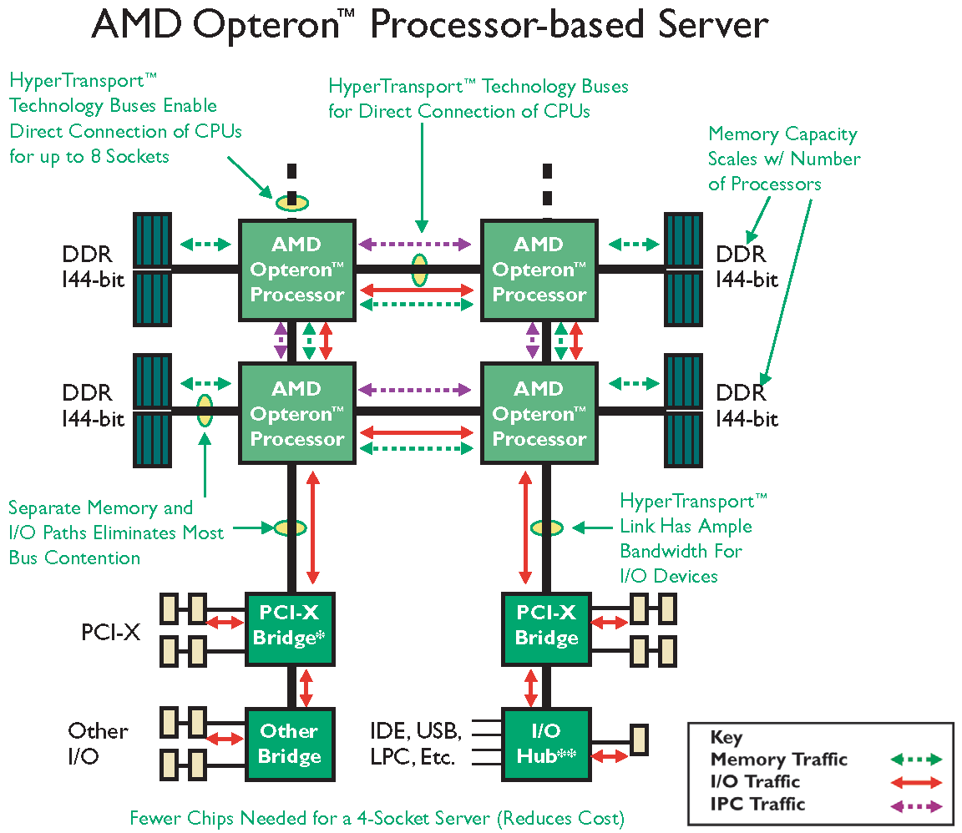
Notes:
AMD早在2003年初的Opteron产品发售时，就从公共总线FSB转移到了点对点连接，而Intel直到2008年的Core i7才开始使用QPI，比AMD落后了5年。
AMD “HyperTransport”
Intel “QPI”：Quick Path Interconnect

Slide 53
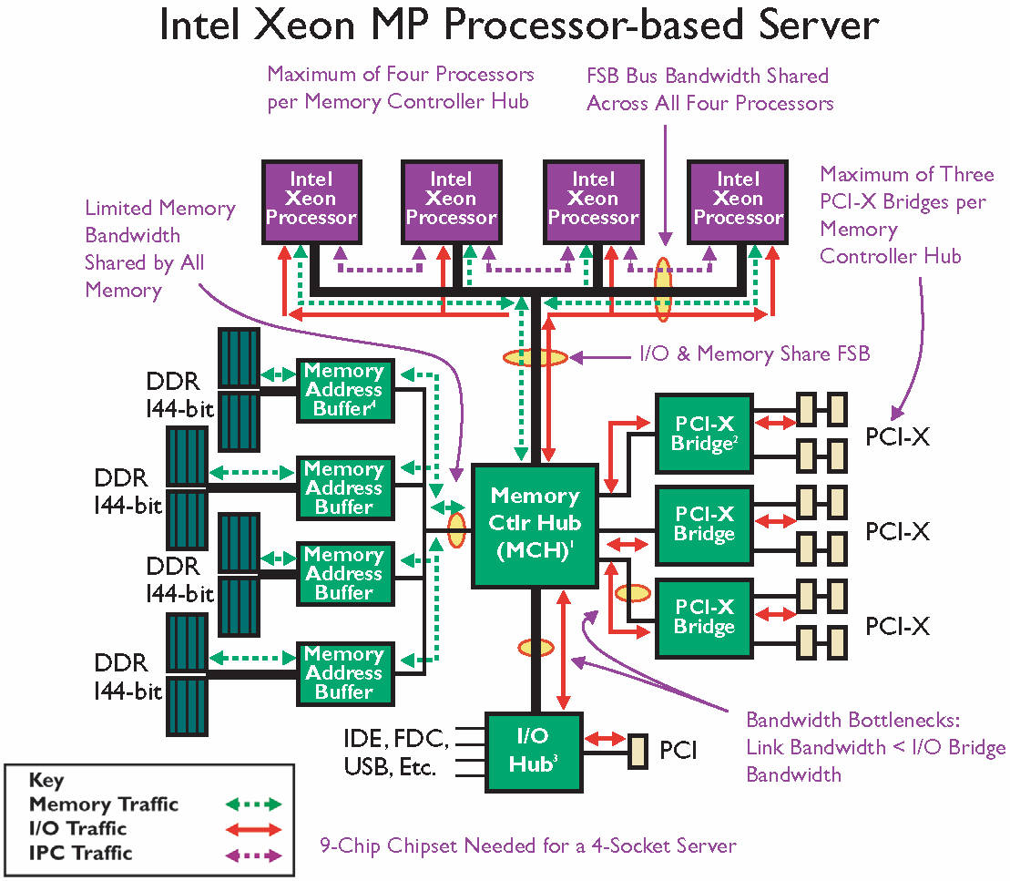

Slide 54
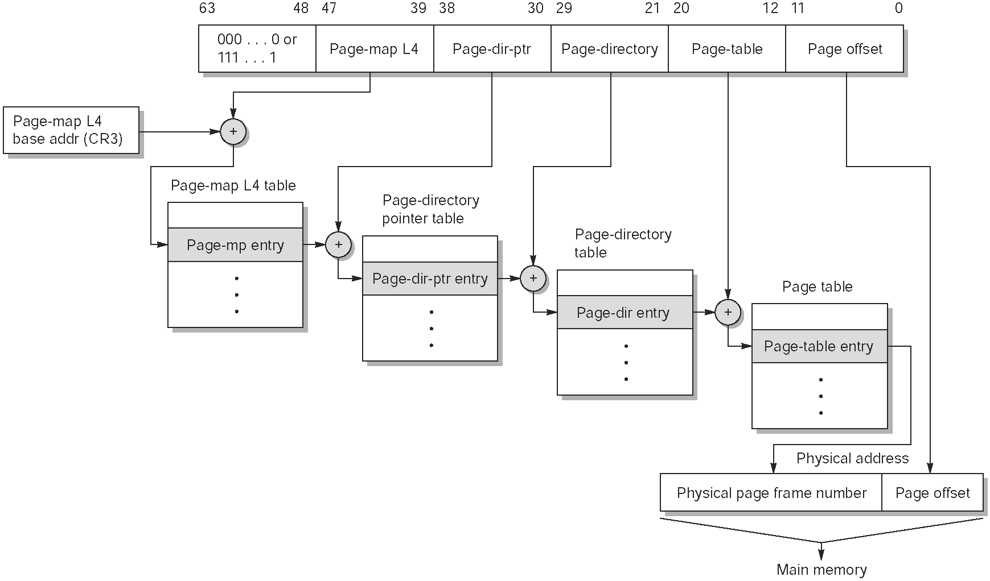
存储体系实例：AMD Opteron（皓龙）处理器
16bit
9bit
9bit
9bit
9bit
12bit
虚拟地址
页面映射L4表
页面目录指针表
Operon虚拟地址映射：
4级页表
48位虚拟地址，40位物理地址
每个页表有512个项
支持64位虚拟地址、52位物理地址
页表
页面目录表
物理地址
Notes:
(48-12)/(12-3)=36/9=4，4级页表。

Slide 55

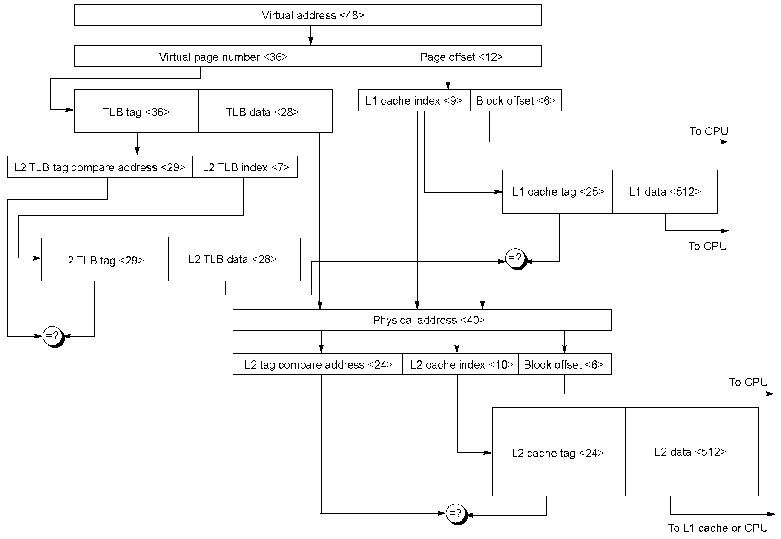
The virtual address, physical address, indexes, tags, and data blocks for the AMD Opteron caches and TLBs.
虚地址
一级TLB
皓 龙TM
处 理 器
全相联, 40行
一级Cache，64KB
2路组相联, 512组; 每块64B
二级TLB
4路组相联, 128组， 共512行
实地址
16路组相联, 1024组; 每块64B
二级Cache，1MB

Slide 56
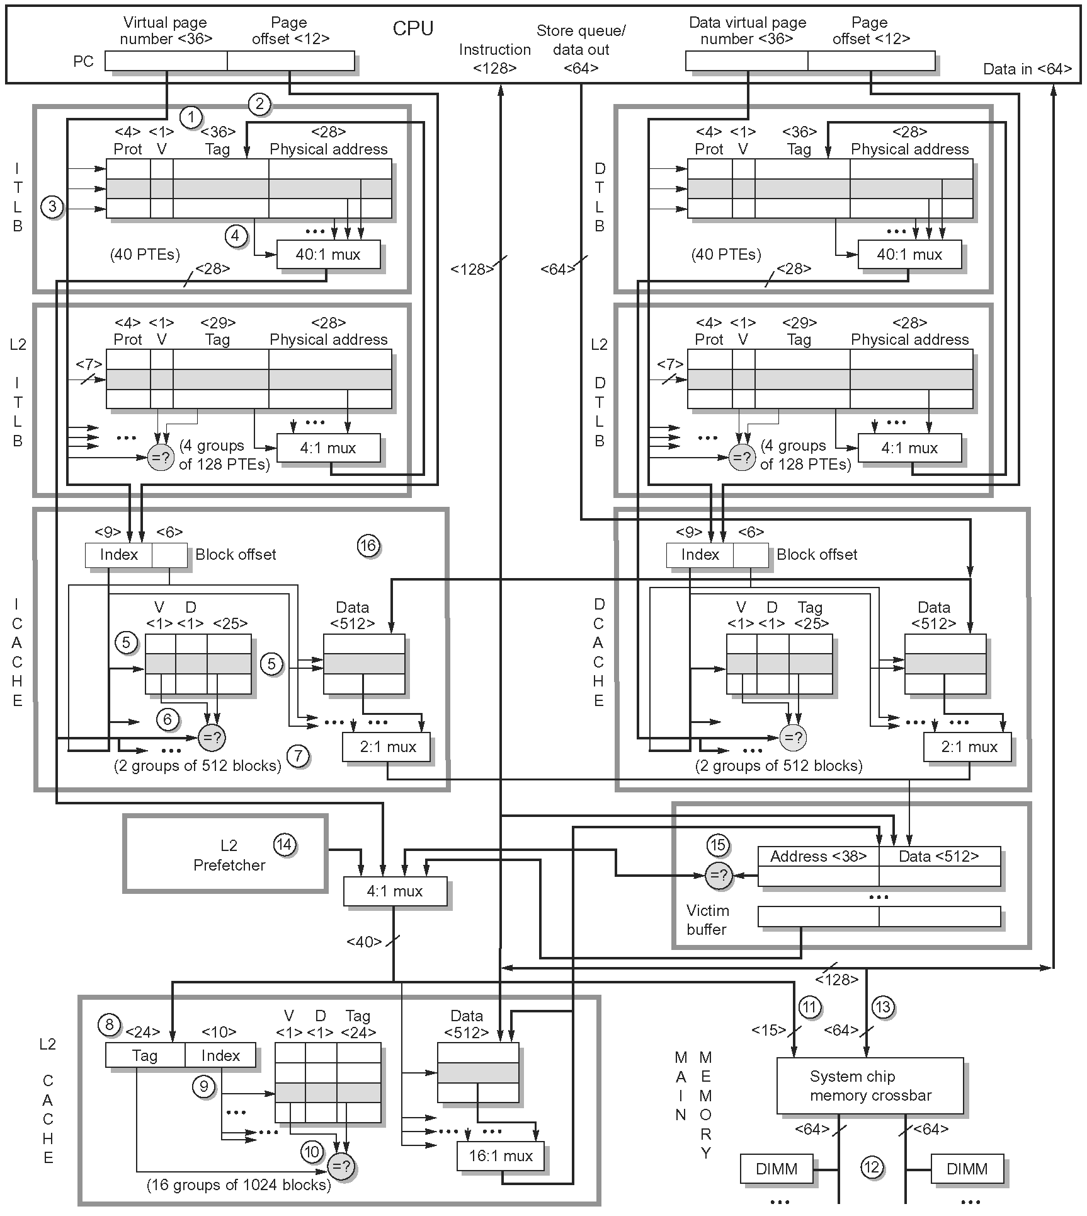
皓 龙TM
处 理 器
Putting It All Together :
The AMD Opteron Memory Hierarchy

Slide 57

P144～145，习题4.31
时间 |  | 1 | 2 | 3 | 4 | 5 | 6 | 7 | 8 | 9 | 10 | 11 | 12 | 13 | 14 | 15
页面访问序列 |  | 3 | 4 | 2 | 6 | 4 | 3 | 7 | 4 | 3 | 6 | 3 | 4 | 8 | 4 | 6
FIFO算法 | a | 3 | 3 | 3 | 6 | 6 | 6 | 6 | 4 | 4 | 4 | 4 | 4 | 8 | 8 | 8
 | b |  | 4 | 4 | 4 | 4 | 3 | 3 | 3 | 3 | 6 | 6 | 6 | 6 | 4 | 4
 | c |  |  | 2 | 2 | 2 | 2 | 7 | 7 | 7 | 7 | 3 | 3 | 3 | 3 | 6
 | d
LRU算法 | a | 3 | 3 | 3 | 6 | 6 | 6 | 7 | 7 | 7 | 6 | 6 | 6 | 8 | 8 | 8
 | b |  | 4 | 4 | 4 | 4 | 4 | 4 | 4 | 4 | 4 | 4 | 4 | 4 | 4 | 4
 | c |  |  | 2 | 2 | 2 | 3 | 3 | 3 | 3 | 3 | 3 | 3 | 3 | 3 | 6
 | d
FIFO算法：命中率H＝3/15＝20％
LRU算法： 命中率H＝6/15＝40％

Slide 58
P144～145，习题4.31
时间 |  | 1 | 2 | 3 | 4 | 5 | 6 | 7 | 8 | 9 | 10 | 11 | 12 | 13 | 14 | 15
页面访问序列 |  | 3 | 4 | 2 | 6 | 4 | 3 | 7 | 4 | 3 | 6 | 3 | 4 | 8 | 4 | 6
FIFO算法 | a | 3 | 3 | 3 | 3 | 3 | 3 | 7 | 7 | 7 | 7 | 7 | 7 | 7 | 7 | 6
 | b |  | 4 | 4 | 4 | 4 | 4 | 4 | 4 | 3 | 3 | 3 | 3 | 3 | 3 | 3
 | c |  |  | 2 | 2 | 2 | 2 | 2 | 2 | 2 | 2 | 2 | 4 | 4 | 4 | 4
 | d |  |  |  | 6 | 6 | 6 | 6 | 6 | 6 | 6 | 6 | 6 | 8 | 8 | 8
LRU算法 | a | 3 | 3 | 3 | 3 | 3 | 3 | 3 | 3 | 3 | 3 | 3 | 3 | 3 | 3 | 3
 | b |  | 4 | 4 | 4 | 4 | 4 | 4 | 4 | 4 | 4 | 4 | 4 | 4 | 4 | 4
 | c |  |  | 2 | 2 | 2 | 2 | 7 | 7 | 7 | 7 | 7 | 7 | 8 | 8 | 8
 | d |  |  |  | 6 | 6 | 6 | 6 | 6 | 6 | 6 | 6 | 6 | 6 | 6 | 6
FIFO算法：命中率H＝6/15＝40％
LRU算法： 命中率H＝9/15＝60％

